Slide 1
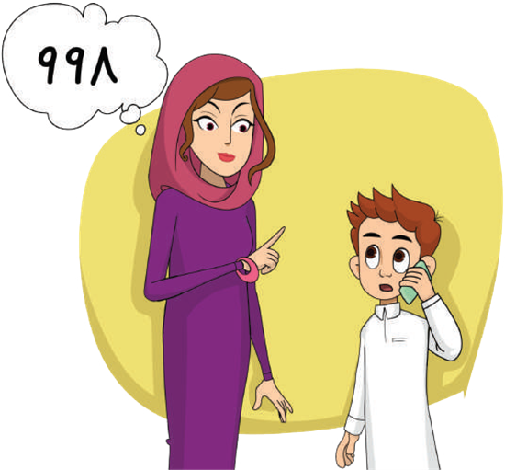
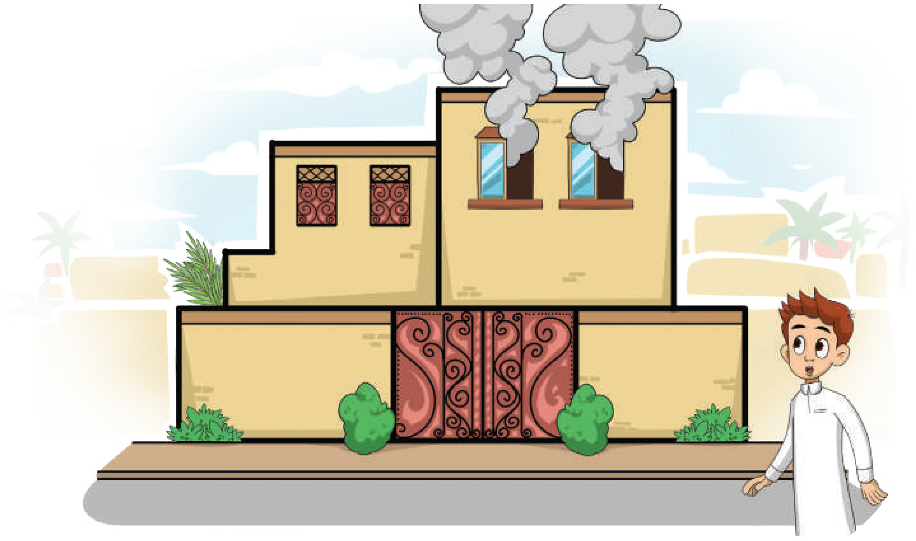
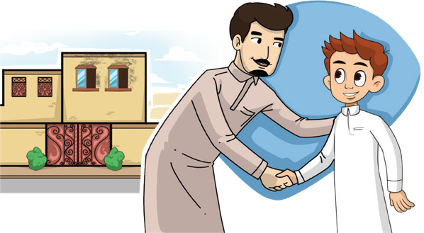

Slide 2
71

Slide 3
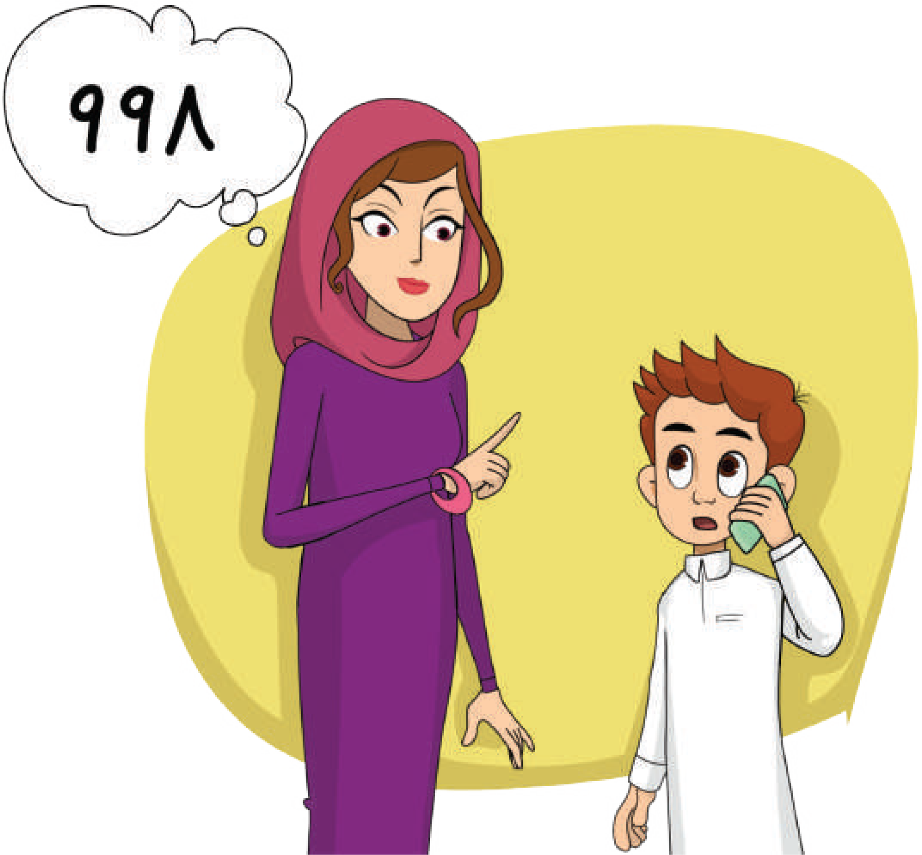
71

Slide 4
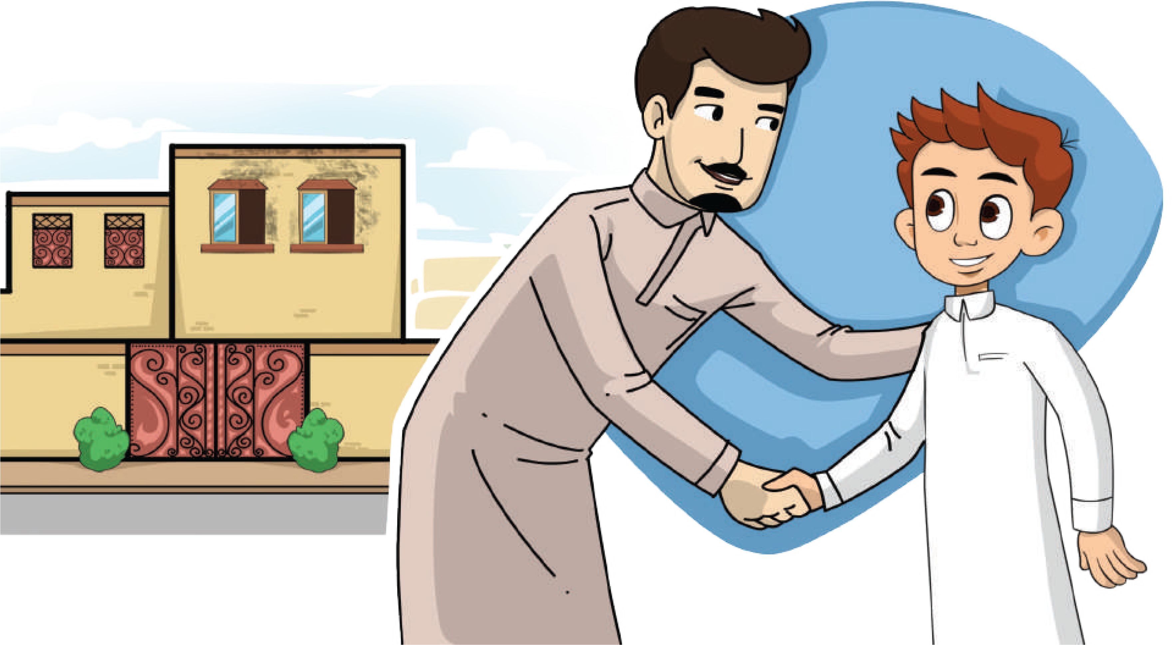
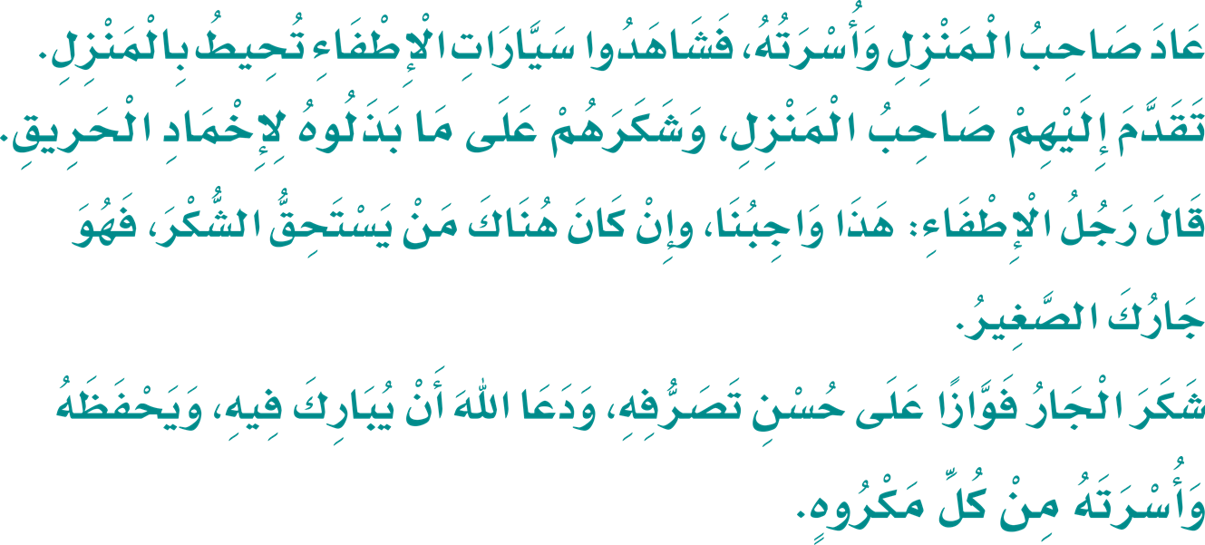
72

Slide 5
73

Slide 6
73

Slide 7
73

Slide 8
74

Slide 9
يَنْزِلُ
يَرْتَفِعُ
فِعْل
74
يَتَصَاعَدُ مُسْتَوى الطَّالِبَةُ فِي الدّرَاسَةِ.

Slide 10
75

Slide 11
75

Slide 12
فٌ
تِـ
هَـا
لُ
زِ
مَنْـ
الْـ
رَ
سَـ
كَـسْـ
تَـ
75

Slide 13
مَذْعُورًا
الْحَرِيقِ
يَسْتَحِقُّ
76

Slide 14
76
بَلَّغَ
الدّفَاعُ
تَقَدَّمَ
تَصَرُّفِهِ
الرَّقْمُ

Slide 15
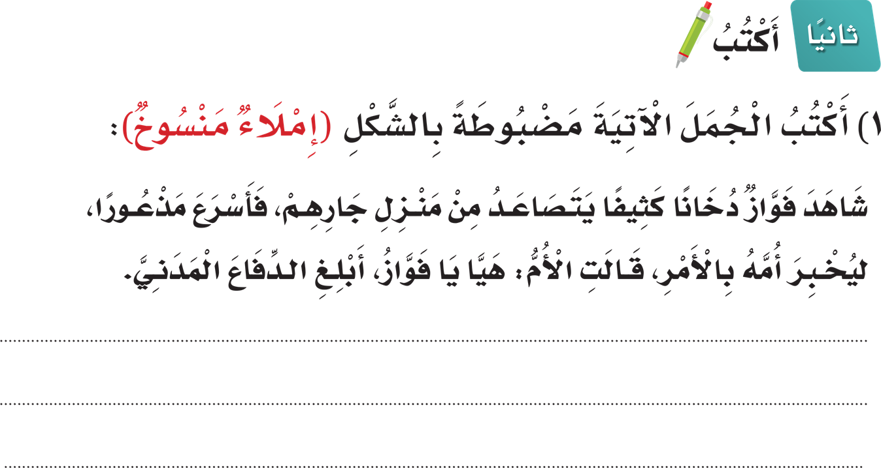
77

Slide 16
77

Slide 17
77

Slide 18
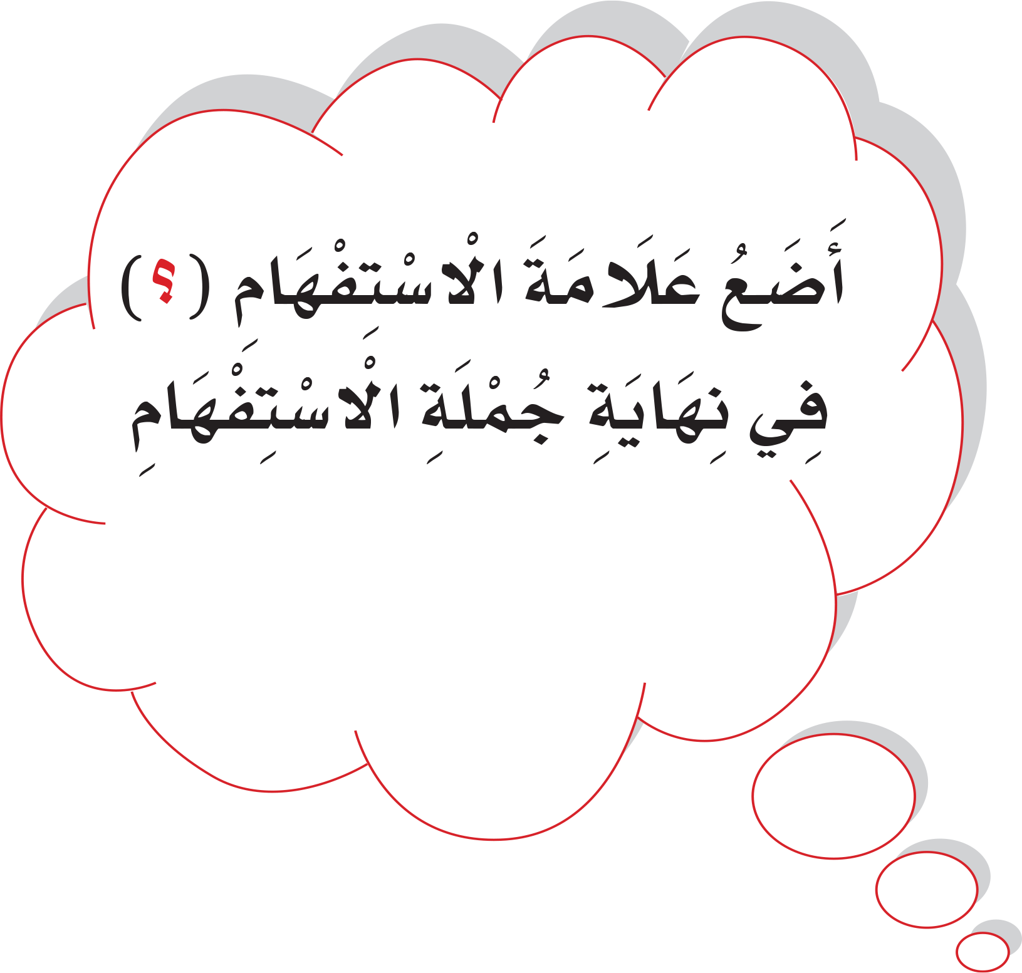
مَـــاذَا
78
مَــنْ

Slide 19
لِمَاذَا
هَــــلْ
78

Slide 20
حَرِيق
79

Slide 21
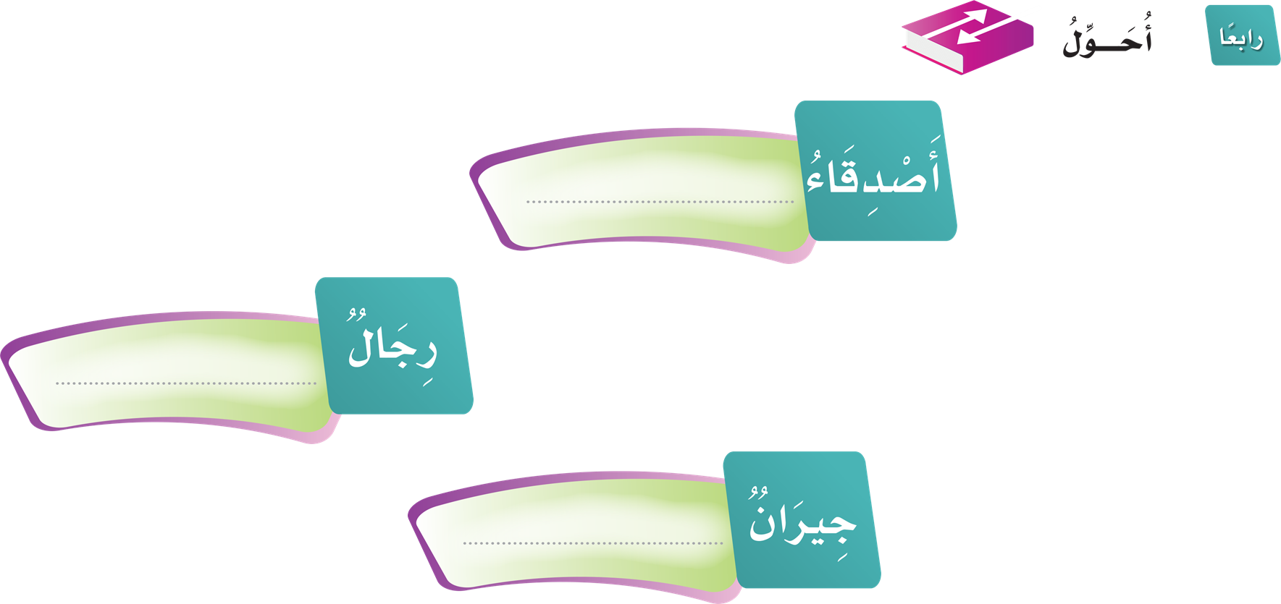
صَدِيق
رَجُل
جَار
79

Slide 22
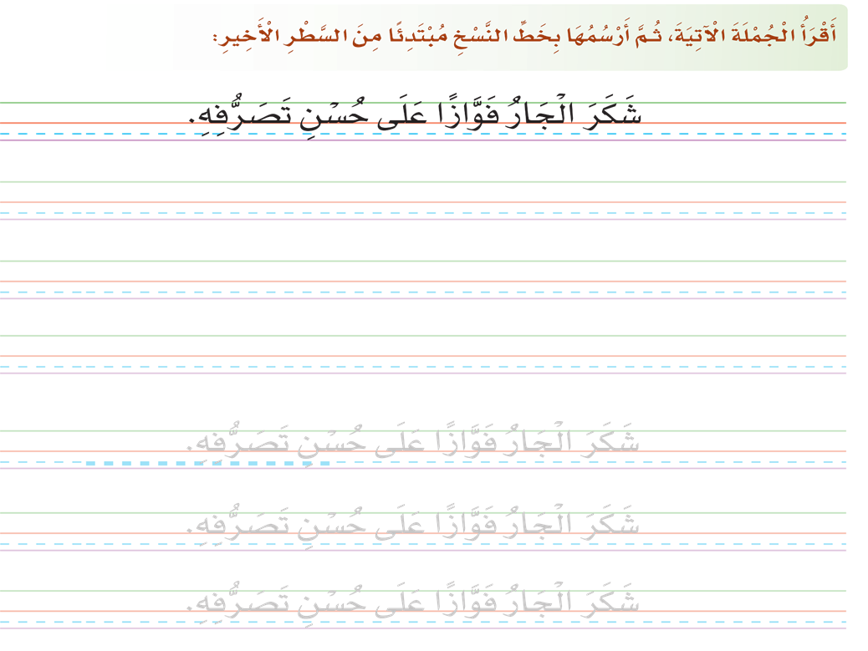
80

Slide 23
يُخْمِدُ أَبْطَالُ الدّفَاعِ المَدَنِي النّيْرَانُ الَّتِي تَلْتَهِمُ المَنْزِلِ .
81

Slide 24
يَتَّصِلُ فَوَّازٌ على رقم الدِّفَاعِ الْمَدَنِـيّ 998.
81

Slide 25
يَشْكُرُ صَاحِبُ الْمَنْزِلِ فَوَّازٌ علَى اتِصَالِهِ بالّدفَاعَ المَدَنِي .
81

Slide 26
81

